Slide 1
Stane game
Кругом сплошной обман…

Slide 2
Цели и задачи проекта
Цели:
Отточить навык работы над проектами
Изучить азы компьютерной графики
Применить на практике знания о библиотеке Pygame
Задачи:
Создать мини игру с использованием Pygame
Представить его в виде git репозитория на GitHub

Slide 3

Немного лора

Slide 4
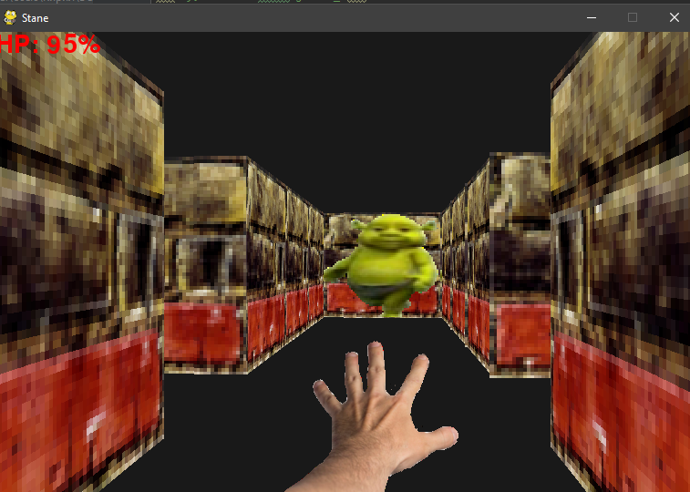
Геймплей

Slide 5
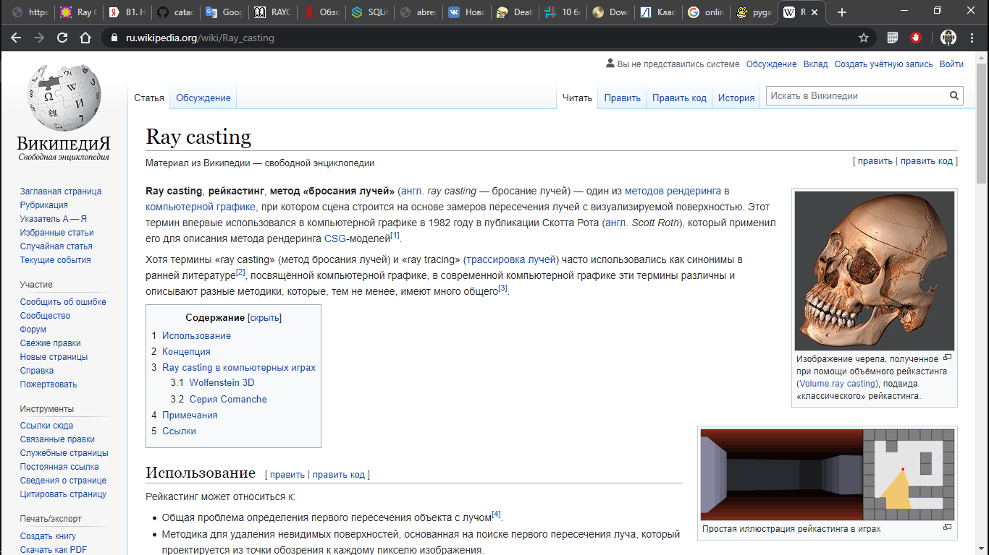
Немного об алгоритме

Slide 6
Демонстрация и вывод

